Slide 1
MapReduce

Slide 2
8. Технология распределенных вычислений MapReduce

Slide 3
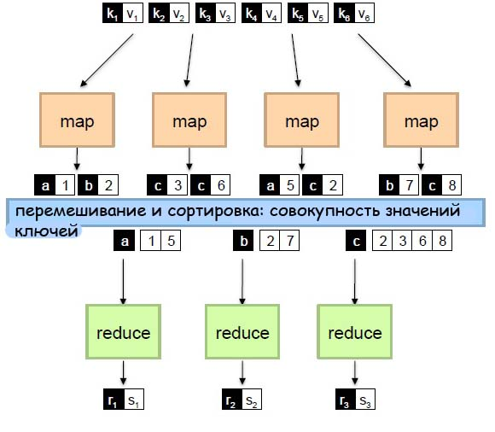
Упрощенная схема MapReduce

Slide 4
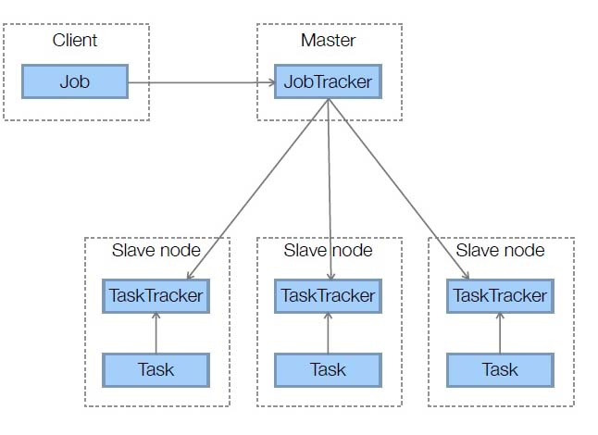
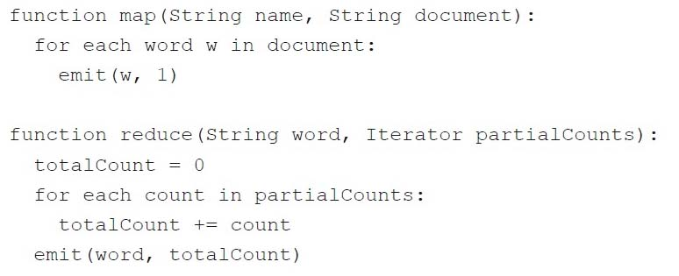
Распределение задания, операции map и reduce
map (k1, v1) -> list (k2, v2)
reduce (k2, список (V2)) ->list (v3)

Slide 5
Заключение

Slide 6
Факторы, способствующие распространению NoSQL
Эластичное масштабирование. NoSQL-системы разрабатываются с возможностью прозрачного расширения с целью использования таких преимуществ, как возможность добавления любого количества новых узлов.
Уменьшение объема администрирования. В общем случае базы данных типа NoSQL проектируются для поддержки таких возможностей, как автоматическое исправление и более простая модель данных, которые снижают потребности в администрировании и настройке.
Улучшение экономических показателей. Чтобы справиться с взрывным ростом объемов информации и транзакций, базы данных типа NoSQL обычно используют кластеры из недорогих массовых серверов.
Гибкие модели данных. Базы данных типа NoSQL имеют более слабые ограничения на модели данных (или вообще не имеют ограничений), что позволяет более плавно вносить изменения в приложения и в схемы базы данных.

Slide 7
Факторы, сдерживающие проникновение NoSQL
Модели программирования.
Поддержка транзакций.
Степень зрелости.
Поддержка.
Компетентность.
Notes:
Модели программирования. Базы данных типа NoSQL предлагают не слишком много средств для запросов и оперативного анализа. Даже простой запрос требует значительной квалификации в области программирования. Отсутствие поддержки декларативного выражения важной операции join всегда рассматривалось как одно из основных ограничений этих систем.
Поддержка транзакций. Управление транзакциями является одной из мощных функций реляционных СУБД. Нынешняя – ограниченная или вообще отсутствующая — поддержка понятия транзакции в NoSQL-системах управления базами данных рассматривается как препятствие для применения этих систем при реализации ответственных решений.
Степень зрелости. Системы реляционных СУБД хорошо известны высокой стабильностью и обширной функциональностью. В отличие от них большинство NoSQL-альтернатив представлено "допроизводственными" версиями, многие ключевые функции которых недостаточно стабильны или пока не реализованы. В результате предприятия по-прежнему применяют эту "новую волну" средств управления данными с максимальной осторожностью.
Поддержка. Предприятиям необходима уверенность, что в случае отказа системы они смогут получить своевременную и компетентную поддержку. Поставщики реляционных СУБД тратят много сил на то, чтобы обеспечить столь высокий уровень поддержки. Многие NoSQL-системы, напротив, являются проектами с открытым исходным кодом и не обеспечивают подобного уровня поддержки.
Компетентность. Почти каждый разработчик NoSQL-системы действует в режиме обучения; не вызывает сомнения, что со временем эта ситуация изменится. Однако в настоящее время гораздо легче найти опытных программистов или администраторов по реляционным СУБД, чем специалистов по NoSQL.

Slide 8
Ссылки и литература
IBM: Обеспечение масштабируемости данных облачного уровня с помощью баз данных типа NoSQL
Официальный сайт Hadoop http://hadoop.apache.org/
Википедия. Статья Hadoop http://ru.wikipedia.org/wiki/Hadoop
Сьюзен Тиндал. Большие данные: все, что вам необходимо знать, 2012
Список NoSQL баз с категориями http://nosql-database.org/
Язык UnQL http://unql.sqlite.org/

Slide 9
Контакты
Юрий Аникин, к.т.н.
Ген.директор ООО «Футуролаб»
http://f-lab.pro
yury.anikin@gmail.com
www.facebook.com/yury.anikin

